Slide 1


Вінницький національний медичний університет ім. М.І. Пирогова МОЗ України
Кафедра акушерства та гінекології №2
ВК 4.7 Корекція менструального циклу та контрацепція у підлітків
Спеціальність: ІЗ Педіатрія
Галузь знань: 22 Охорона здоров’я
Освітньо-професійна програма: “Педіатрія”
Рівень вищої освіти: Другий (магістерський)

Slide 2
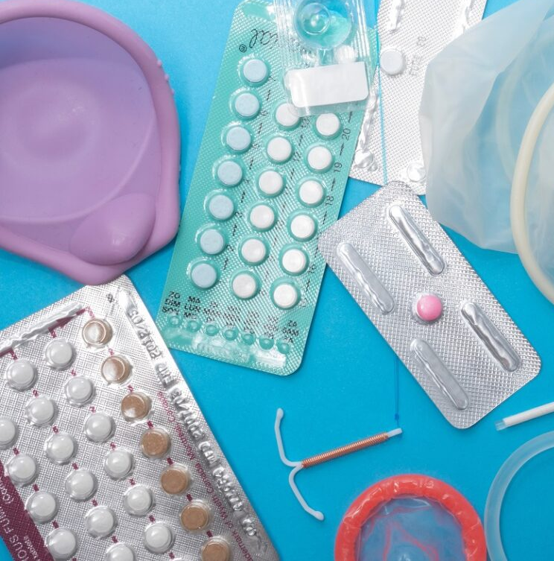
ВК 4.7 Корекція менструального циклу та контрацепція у піділтків
Паспорт освітнього компонента
Спеціальність: ІЗ Педіатрія
Курс: 4-й
Кредити: 3,0
Форма контролю: залік
Мова: українська, англійська
Пререквізити: не вимагаються

Slide 3

ВК 4.7 Корекція менструального циклу та контрацепція у піділтків
ЧОМУ ВАРТО ОБРАТИ ЦЕЙ КУРС?
Робота з найчастішим запитом: Порушення циклу та ювенільні кровотечі — це топ-причини звернень дівчат-підлітків; ви навчитеся ефективно їх усувати.
Захист майбутнього репродуктивного здоров'я: Вчасна корекція гормональних збоїв у пубертаті запобігає розвитку безпліддя та хронічних ендокринних патологій у дорослому віці.
Безпечна та сучасна контрацепція: Ви навчитеся індивідуально підбирати надійні методи захисту для підлітків за міжнародними доказовими протоколами.
Делікатна комунікація: Курс навчить етично спілкуватися з тінейджерами та їхніми батьками на складні теми без осуду та залякувань.

Slide 4
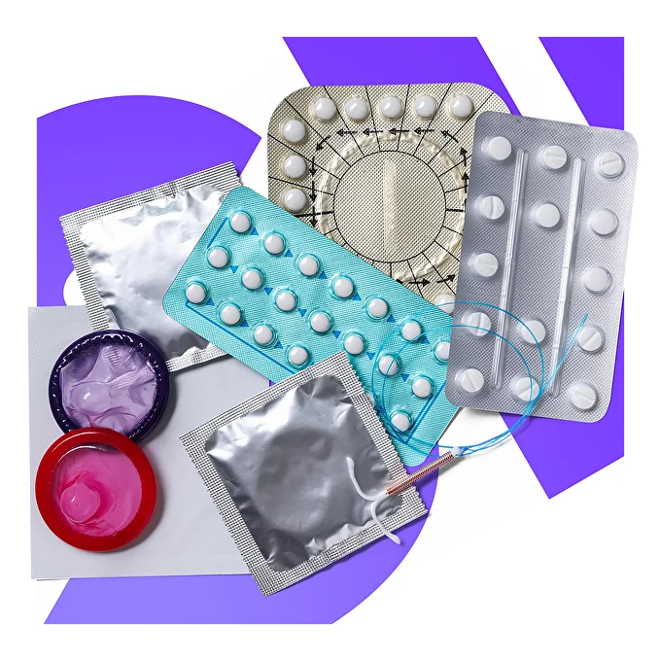
ВК 4.7 Корекція менструального циклу та контрацепція у піділтків
ЩО ВИ БУДЕТЕ ВИВЧАТИ
Фізіологію пубертату та становлення менструальної функції: особливості розвитку організму дівчинки-підлітка, норму та відхилення в етапах статевого дозрівання.
Причини та механізми порушень циклу: етіологію та патогенез основних менструальних збоїв і ювенільних патологій у підлітковому віці.
Сучасну діагностику в підлітковій гінекології: алгоритми збору спеціального анамнезу, проведення оглядів, а також інтерпретацію лабораторних тестів та результатів УЗД.
Корекцію порушень та підбір контрацепції: складання індивідуальних планів лікування, доказові підходи до вибору безпечних методів контрацепції з урахуванням етико-психологічних аспектів роботи з тінейджерами.

Slide 5
ВК 4.7 Корекція менструального циклу та контрацепція у піділтків
Що ви зможете за умови опанування курсу
Проводити специфічне обстеження підлітків: професійно збирати гінекологічний анамнез, складати індивідуальні плани обстежень та виконувати огляди (дзеркальне, бімануальне, ректальне) з урахуванням вікових особливостей.
Інтерпретувати результати діагностики: фахово оцінювати та аналізувати дані лабораторних досліджень (загальний, біохімічний аналіз крові, коагулограму тощо) та результати ультразвукової діагностики (УЗД).
Коригувати менструальні порушення: самостійно розробляти ефективні схеми лікування та корекції патологічних станів становлення менструальної функції за принципами доказової медицини.
Консультувати та підбирати контрацепцію: індивідуально підбирати методи контрацепції, оцінюючи їхні ризики й протипоказання, та етично спілкуватися з підлітками про репродуктивне здоров'я.

Slide 6
ВК 4.7 Корекція менструального циклу та контрацепція у піділтків
Форми навчання
Підсумковий контроль
Лекції
Практичні / Семінарські
Самостійна робота
Індивідуальна самостійна робота
Залік: на останньому практичному занятті за умов успішного проходження курсу (сума балів за всі види навчальної діяльності - 122-200 балів) і відсутності академічної заборгованості.

Slide 7
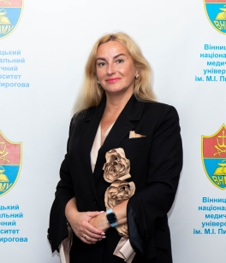

ВК 4.7 Корекція менструального циклу та контрацепція у піділтків
Розробники курсу
Професор
Булавенко О.В.
Доцент
Пролигіна І.В.
Контактна інформація
м. Вінниця, вул. Пирогова 56
Кафедра акушерства та гінекології №2
gynecology2@vnmu.edu.ua

